Slide 1



স্বাগতম

Slide 2
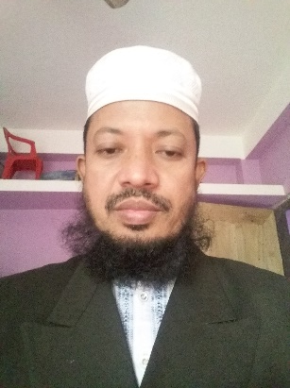
শিক্ষক পরিচিতি
মোঃ আবদুর রব মিয়াজী
সহকারী শিক্ষক
আলমপুর মডেল স প্রা বি
দেবিদ্বার,কুমিল্লা।

Slide 3
শ্রেণি ও পাঠ পরিচিতি
শ্রেণি-৪র্থ , বিষয়-বাংলা
পাঠ -১৪ ( বাওয়ালিদের গল্প )
সময়-৪৫ মিনিট
তারিখ-০১/০২/২০২০১

Slide 4
শিখনফল
শোনা-৩.১.১.-নির্ধারিত বিষয়ে বর্ণনা শোনে বুঝতে পারবে।
বলা-২.৫.২.- বিভিন্ন বিষয় বর্ণনা করতে পারবে।
পড়া-২.৪.১.-গল্পটি শ্রবণযোগ্য স্বরে প্রমিত উচ্চারণে পড়তে পারবে।
লেখা-৩.২.১. অনুরূপ বিষয়ে অনুচ্ছেদ লিখতে পারবে।

Slide 5
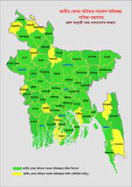
পূর্বজ্ঞান যাচাই
এটা কোন দেশ?
বাংলাদেশ

Slide 6
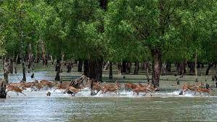
সুন্দরবন। এটা বাংলাদেশে অবস্থিত।

Slide 7
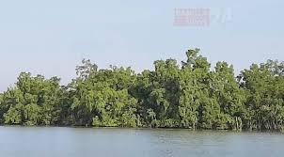
সুন্দরবন বঙ্গোপসাগরের তীরে অবস্থিত।

Slide 8
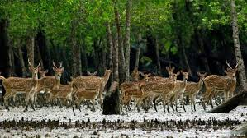
সুন্দরবন হাজার রকমের পশু ও পাখিতে পূর্ণ।

Slide 9
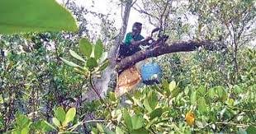
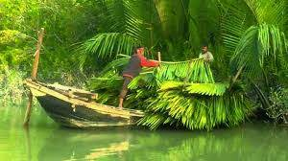
সুন্দরবনে কৃষকদের প্রধান কাজ হলো গোলপাতা ও মধু সংগ্রহ।

Slide 10
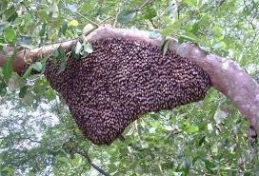
মৌমাছির মৌচাক

Slide 11
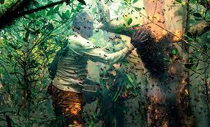
যারা মৌচাক থেকে মধু সংগ্রহ করে,তাদেরকে মৌয়াল বলা হয়।

Slide 12
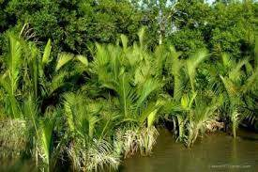
সুন্দরবনের গোলপাতা।

Slide 13
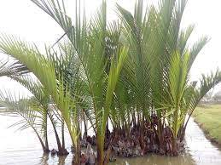
সরকার থেকে অনুমতি নিয়ে একমাত্র গোলপাতা সংগ্রহ করা যায়।

Slide 14
যারা গোলপাতা সংগ্রহ করেন,তাদের বাওয়াল বলা হয়।

Slide 15
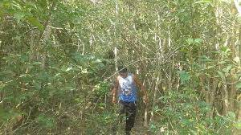
বাওয়ালদের জীবন অনেক কষ্টের।

Slide 16
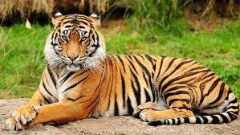
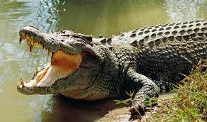
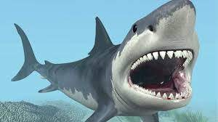
সুন্দরনবনে অনেক ভয়ংকর প্রাণি বাস করে। তার মধ্যে বাঘ, কুমির ও হাংগর অন্যতম।

Slide 17
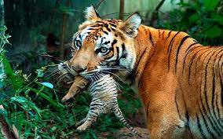
সুন্দরবনে বাঘই মানুষের সবচেয়ে ভয়ের বিষয়।

Slide 18
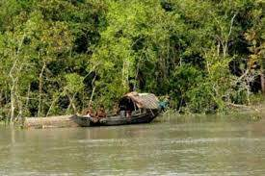
জন্তুর আক্রমনের ভয়ে বাওয়ালরা নদীতে নৌকায় বাস করে।

Slide 19
পাঠ্য বইয়ের ৫৬ পৃষ্ঠা বাহির কর ।

Slide 20
মূল্যায়ণ
মৌয়াল কাকে বলে?
বাওয়াল কাকে বলে?

Slide 21
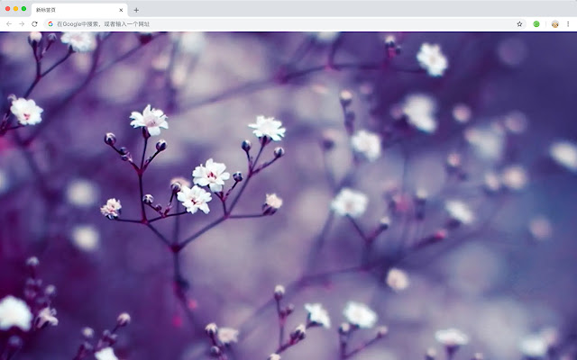
ধন্যবাদ

